Slide 1


Приложение с искусственным интеллектом для создания и «примерки» тату перед нанесением
Notes:
Название должно включать не больше 10 слов, которые отражают суть проекта
(продукт, на кого нацелен, какой результат)
При наличии:
- Уникальное торговое предложение
- Логотип проекта

Slide 2


КОНТЕКСТ: ТАТУИРОВКУ НЕЛЬЗЯ ПРИМЕРИТЬ
Результаты опроса ВЦИОМ на предмет наличия татуировок и желания их удалить:
11% россиян имеют постоянные татуировки;
30% сделали татуировки «по молодости или глупости»;
29% обрели нательные татуировки в армии – в память о службе;
19% указали в качестве причины необоснованное чем-либо желание сделать татуировку;
27% опрошенных хотели бы в будущем избавиться от своих татуировок;
34% объясняют желание избавиться от нательного рисунка чувством стыда и ощущением, что иметь татуировку неприлично;
33% россиян свели бы татуировку из-за ее низкого качества и отсутствия визуальной привлекательности;
16% объяснили свое желание тем, что татуировка надоела и перестала нравиться.
Notes:
Проблема ИЛИ Задача — конкретно определить проблему и/или юзкейс. + На какой тренд опирается, почему будет существовать и дальше?
Чем лучше эксперты поймут и согласятся со значимостью проблемы или боли, тем лучшее понимание будет у них о Вашем проекте. Опишите важность проблемы.
Существование и актуальность проблемы должны быть обоснованы доступной статистикой и другими количественными и качественными данными.

Slide 3
ПРОБЛЕМА
Потребность:
Сделать татуировку
Основные проблемы:
Сложно представить, где татуировка будет выглядеть лучше.
Татуировку нельзя «примерить».
Трудности в определении стиля и направления искусства татуировки.
Хочется уникальную, не из каталога тату-студии.
Мастера татуировки не могут предложить варианты или помочь создать уникальное изображение.
Notes:
Проблема ИЛИ Задача — конкретно определить проблему и/или юзкейс. + На какой тренд опирается, почему будет существовать и дальше?
Чем лучше эксперты поймут и согласятся со значимостью проблемы или боли, тем лучшее понимание будет у них о Вашем проекте. Опишите важность проблемы.
Существование и актуальность проблемы должны быть обоснованы доступной статистикой и другими количественными и качественными данными.

Slide 4
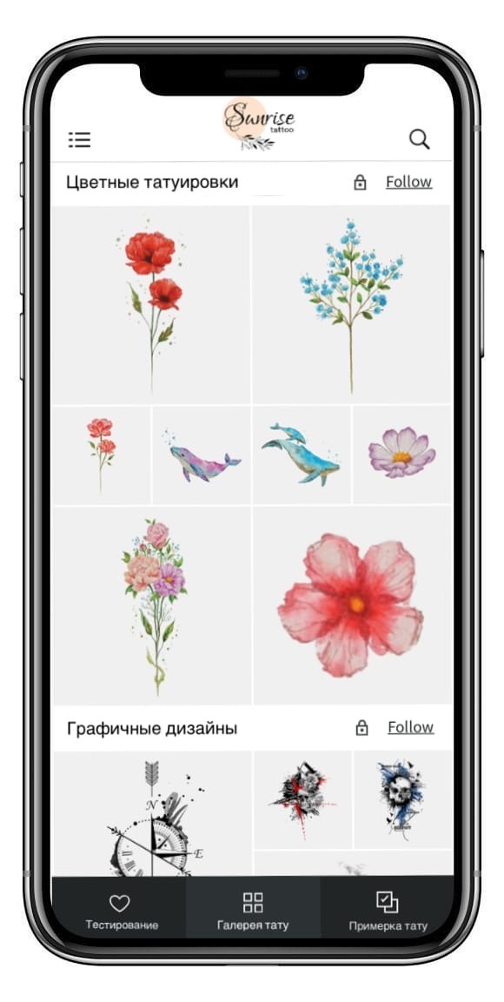
РЕШЕНИЕ
Приложение, которое даст возможность примерить татуировку на теле еще до ее нанесения:
определить лучшее место нанесения;
посмотреть, как разное положение и версии татуировки будут выглядеть на конкретном месте;
выбрать стиль, дизайн и направление татуировки.
Кроме того, это приложение может помочь мастерам татуировки с новыми идеями для дизайна тату, а также предоставит возможность вносить исправления и изменения в татуировку перед ее нанесением.

Slide 5
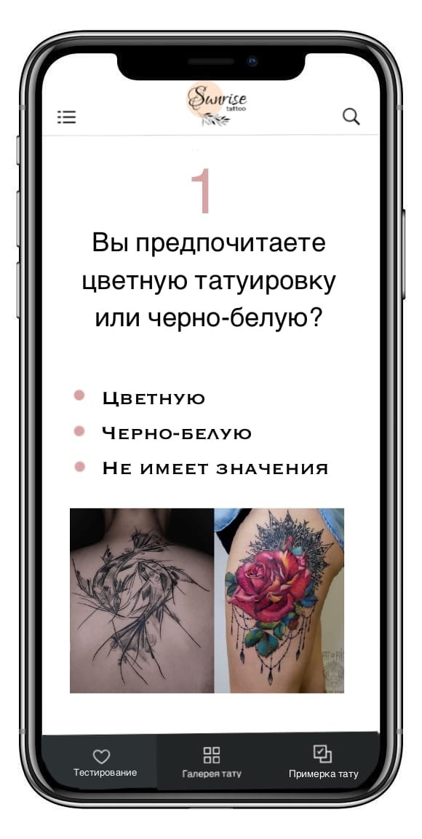
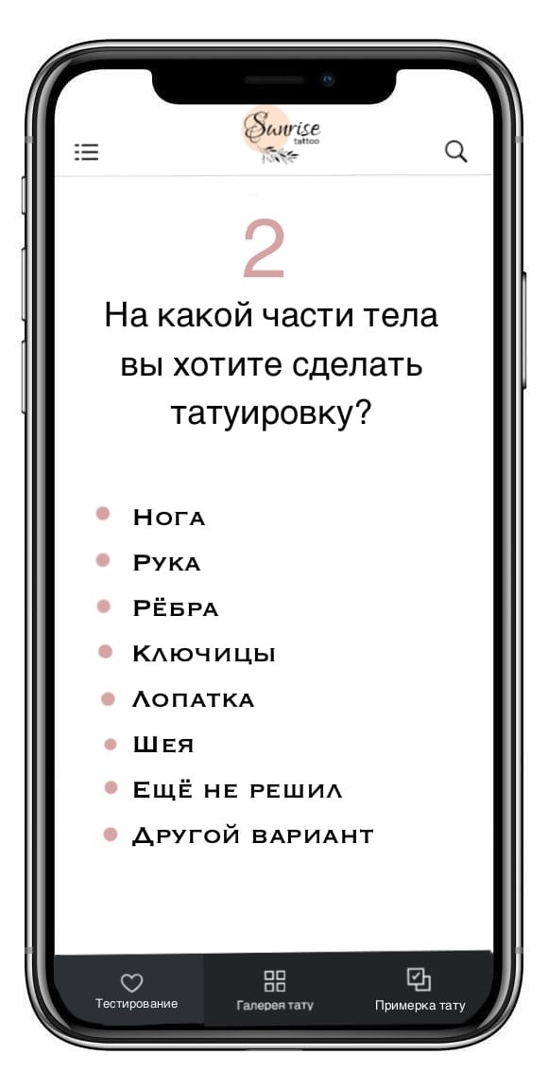
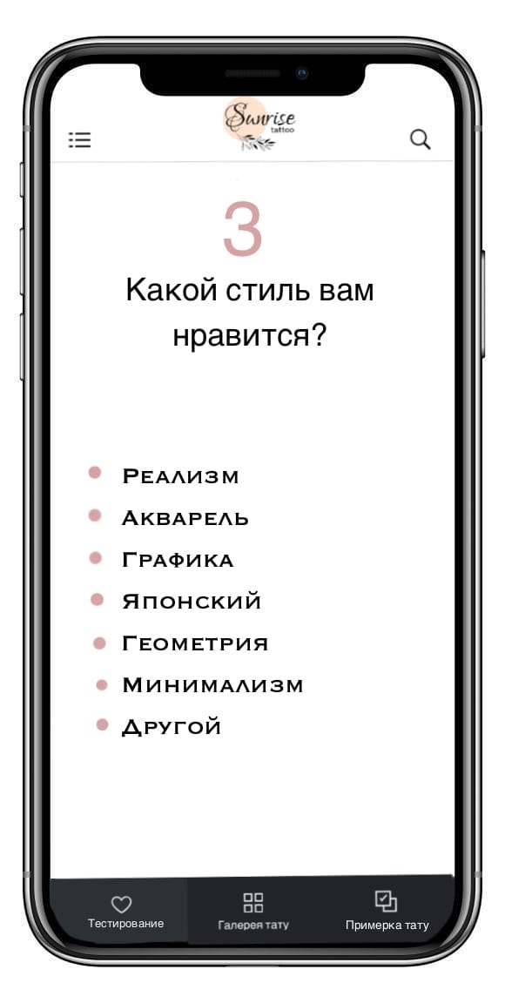
ПРОДУКТ
Главная страница программы
Notes:
Кто Ваш клиент, который будет приобретать Ваш продукт?
Опишите Ваш целевой рынок. Это ниша, новый или существующий рынок? Покажите, насколько велик рынок.
Предоставьте источники любой рыночной информации, которую вы использовали
Анализ данных о пользователях в количестве пользователей и в денежных показателях (модель рынка PAM-TAM-SAM-SOM)
Как ваш продукт (технология или услуга) может решить проблему или облегчить "боль" клиента?
Опишите механизм, действия - как работает Ваша ИДЕЯ?
Визуальная форма: фотографии, рисунки, чертежи, макеты, эскизы, схемы, натуральные образцы и другие формы отражения, которые предоставляют предметное представление о продукте

Slide 6
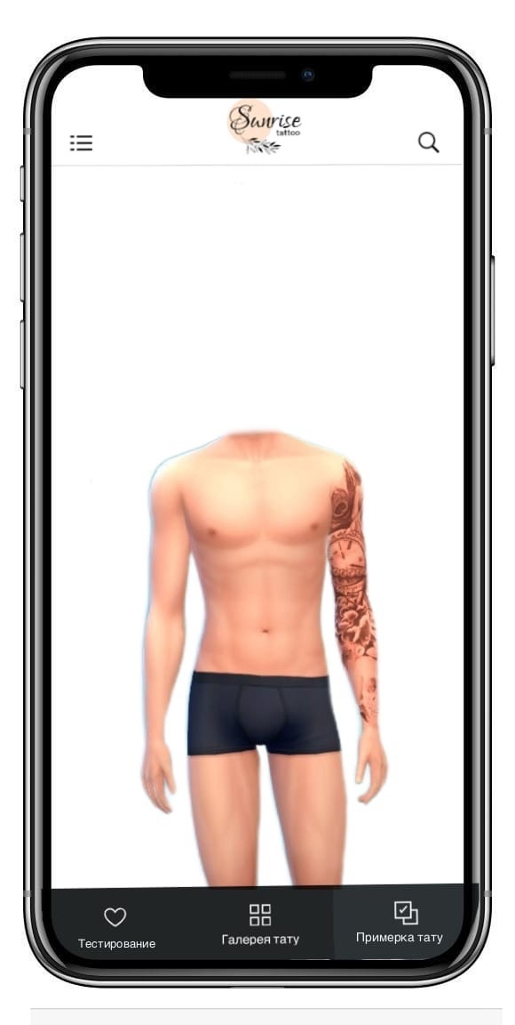
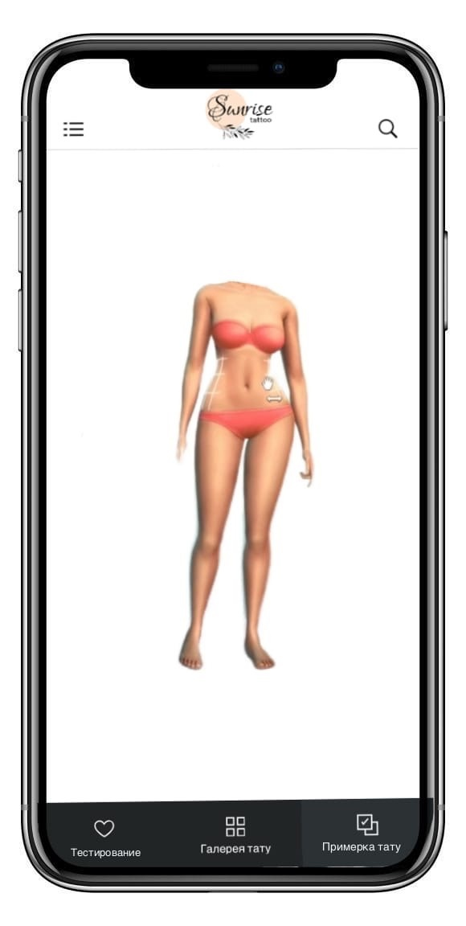
ПРОДУКТ
Notes:
Кто Ваш клиент, который будет приобретать Ваш продукт?
Опишите Ваш целевой рынок. Это ниша, новый или существующий рынок? Покажите, насколько велик рынок.
Предоставьте источники любой рыночной информации, которую вы использовали
Анализ данных о пользователях в количестве пользователей и в денежных показателях (модель рынка PAM-TAM-SAM-SOM)
Как ваш продукт (технология или услуга) может решить проблему или облегчить "боль" клиента?
Опишите механизм, действия - как работает Ваша ИДЕЯ?
Визуальная форма: фотографии, рисунки, чертежи, макеты, эскизы, схемы, натуральные образцы и другие формы отражения, которые предоставляют предметное представление о продукте

Slide 7
ПРОДУКТ
TAM
492 486
Раздел «Примерка тату»
Notes:
Кто Ваш клиент, который будет приобретать Ваш продукт?
Опишите Ваш целевой рынок. Это ниша, новый или существующий рынок? Покажите, насколько велик рынок.
Предоставьте источники любой рыночной информации, которую вы использовали
Анализ данных о пользователях в количестве пользователей и в денежных показателях (модель рынка PAM-TAM-SAM-SOM)
Как ваш продукт (технология или услуга) может решить проблему или облегчить "боль" клиента?
Опишите механизм, действия - как работает Ваша ИДЕЯ?
Визуальная форма: фотографии, рисунки, чертежи, макеты, эскизы, схемы, натуральные образцы и другие формы отражения, которые предоставляют предметное представление о продукте

Slide 8
РЫНОК
TAM: 1 588 665 чел.(население Екатеринбурга) *31% (потенциальные клиенты) = 492 486 чел
SAM: 492 486 чел.(общий объем рынка)* 19%(клиенты, готовые воспользоваться приложением) = 93 572 чел.
SOM: 93 572 чел. (доступный объем рынка)/ 5 (кол-во значимых конкурентов)= 18715 чел.
TAM
492 486
SAM
93 572
Notes:
Кто Ваш клиент, который будет приобретать Ваш продукт?
Опишите Ваш целевой рынок. Это ниша, новый или существующий рынок? Покажите, насколько велик рынок.
Предоставьте источники любой рыночной информации, которую вы использовали
Анализ данных о пользователях в количестве пользователей и в денежных показателях (модель рынка PAM-TAM-SAM-SOM)
Как ваш продукт (технология или услуга) может решить проблему или облегчить "боль" клиента?
Опишите механизм, действия - как работает Ваша ИДЕЯ?
Визуальная форма: фотографии, рисунки, чертежи, макеты, эскизы, схемы, натуральные образцы и другие формы отражения, которые предоставляют предметное представление о продукте

Slide 9
РЫНОК
TAM: 1 588 665 чел.(население Екатеринбурга) *31% (потенциальные клиенты) = 492 486 чел
SAM: 492 486 чел.(общий объем рынка)* 19%(клиенты, готовые воспользоваться приложением) = 93 572 чел.
SOM: 93 572 чел. (доступный объем рынка)/ 5 (кол-во значимых конкурентов)= 18715 чел.
TAM
492 486
SAM
93 572
SOM
18715
Notes:
Кто Ваш клиент, который будет приобретать Ваш продукт?
Опишите Ваш целевой рынок. Это ниша, новый или существующий рынок? Покажите, насколько велик рынок.
Предоставьте источники любой рыночной информации, которую вы использовали
Анализ данных о пользователях в количестве пользователей и в денежных показателях (модель рынка PAM-TAM-SAM-SOM)
Как ваш продукт (технология или услуга) может решить проблему или облегчить "боль" клиента?
Опишите механизм, действия - как работает Ваша ИДЕЯ?
Визуальная форма: фотографии, рисунки, чертежи, макеты, эскизы, схемы, натуральные образцы и другие формы отражения, которые предоставляют предметное представление о продукте

Slide 10
РЫНОК
TAM: 1 588 665 чел.(население Екатеринбурга) *31% (потенциальные клиенты) = 492 486 чел
SAM: 492 486 чел.(общий объем рынка)* 19%(клиенты, готовые воспользоваться приложением) = 93 572 чел.
SOM: 93 572 чел. (доступный объем рынка)/ 5 (кол-во значимых конкурентов)= 18715 чел.
TAM
492 486
SAM
93 572
SOM
18715
Notes:
Кто Ваш клиент, который будет приобретать Ваш продукт?
Опишите Ваш целевой рынок. Это ниша, новый или существующий рынок? Покажите, насколько велик рынок.
Предоставьте источники любой рыночной информации, которую вы использовали
Анализ данных о пользователях в количестве пользователей и в денежных показателях (модель рынка PAM-TAM-SAM-SOM)
Как ваш продукт (технология или услуга) может решить проблему или облегчить "боль" клиента?
Опишите механизм, действия - как работает Ваша ИДЕЯ?
Визуальная форма: фотографии, рисунки, чертежи, макеты, эскизы, схемы, натуральные образцы и другие формы отражения, которые предоставляют предметное представление о продукте

Slide 11
КОНКУРЕНТЫ
Аналоги/ Характеристика продукта | Приложение с использованием ИИ | Готовые эскизы у мастеров | Готовые эскизы в интернете | Разработка эскиза по желанию клиента у художника | Эскиз собственного создания
Скорость создания | Затрачивается минимум времени | Требуется много времени | Требуется много времени | Требуется много времени | Требуется много времени
Учёт всех рекомендаций | + | +/- | + | +/- | +
Простота и удобство | + | + | + | + | +
Зависимость от других людей | Не зависит | Зависит | Не зависит | Зависит | Не зависит
Качество созданного изображения | Высокое | Среднее | Среднее | Среднее | Высокое
Возможность внесения правок | + | +/- | - | +/- | +/-
Возможность примерки выбранного тату | + | + | - | - | +/-
Оригинальность | + | +/- | - | +/- | +
Notes:
Конкурентный анализ: прямые и косвенные конкуренты
Сравнительный анализ с аналогами по характеристикам, цене и функционалу продукта, сильные и слабые стороны аналогов
Кто еще делает аналогичный продукт? Какие есть преимущества и недостатки у аналогов? Выделить основные преимущества и недостатки Вашего продукта.
Приведите заменители, используемые в настоящее время для решения проблемы и облегчения боли - зачастую отсутствует прямая конкуренция на новые продукты, но для решения этой проблемы используются замещающие продукты.

Slide 12

БИЗНЕС-МОДЕЛЬ
Ключевые партнеры Специалисты (тату-мастера) и тату студии. Художники. Платформы для продвижения и маркетинга приложения. | Ключевые деятельности Создание пользовательского интерфейса приложения для визуализации тату-изображений. | Ценностные предложения Создание индивидуального эскиза, разработанного приложением под предпочтения клиента. «Примерка эскиза» с помощью дополненной реальности , либо виртуального человека. Предоставление пользователям возможности создания уникального и персонализированного дизайна татуировки с использованием искусственного интеллекта. Предложение широкого выбора стилей, форм, цветов для создания индивидуального дизайна татуировки. |  | Отношения с клиентами Индивидуальная работа с клиентом. | Потребительские сегменты Мужчины и женщины, от 16 до 50 лет, которые интересуются созданием татуировок или работают в индустрии татуировки. Родители детей-подростков от 12 до 17. Интересы – татуировка, рисунки на теле, мода, красота. Тату-мастера и тату-студии, использующие приложение для создания и предварительного просмотра дизайнов татуировок для своих клиентов.
 |  |  |  | Каналы сбыта Страницы в социальных сетях и мессенджерах - VK, Telegram, Собственный сайт Сарафанное радио Тематические форумы Приложение AppStore, PlayMarket. Сотрудничество с тату-салонами для корпоративной подписки.
 | Ключевые ресурсы Собственные накопления Искусственный интеллект
Структура издержек Маркетинговые расходы. Разработка и сопровождение приложения. |  |  | Потоки доходов Две модели версий приложения: бесплатная версия с ограниченными возможностями, либо платная версия с расширенным функционалом. Рекламные партнерства с тату-мастерами и тату-студиями.
Notes:
Модель А. Остервальдера
Модель в Lean Canvas
Каким образом продукт будет приносить доходы и прибыль?
Как будут построены продажи?
Какие потребуются РЕСУРСЫ и ПАРТНЕРЫ для того, чтобы получать доходы от созданного продукта?

Slide 13
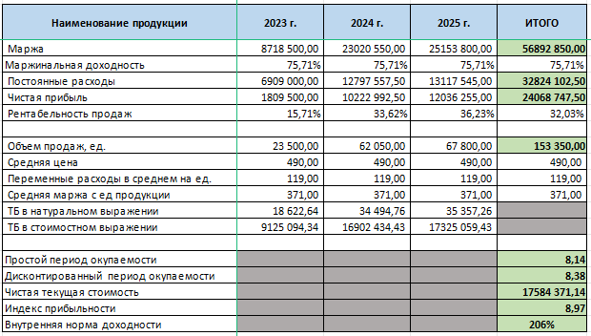
ПОТРЕБНОСТЬ В ФИНАНСАХ
Notes:
Для этого предварительно необходимо определиться с:
1) ПРОИЗВОДСТВЕННЫЙ ПЛАН:
Технологии и объем производства
Постоянные и переменные затраты на производство продукции
Калькуляция себестоимости продукции
Географическое положение предприятия, транспортные пути, наличие коммуникаций, потребность в площадях
2) ФИНАНСОВАЯ МОДЕЛЬ ПРОЕКТА
Смета затрат на проект, бюджет проекта
Схема организации продаж (создание собственной сбытовой сети, поиск дилеров и партнеров, продажа франшизы, оптовые или розничные продажи и др.)
Планируемый объем продаж и прибыль проекта
План доходов и расходов до окупаемости проекта и на несколько лет после (бюджет доходов и расходов)
График денежных потоков (бюджет движения денежных средств)

Slide 14
ДОРОЖНАЯ КАРТА
Работы | Длительность
 | 2 | 4 | 6 | 8 | 10 | 12
Разработка основного алгоритма компьютерного зрения
Прототип
Тестирование прототипа
Модификация алгоритмов
Внедрение технологии ИИ
Разработка инструментов для совместной работы
Проведение внутреннего тестирования всего ПО
Проведение пилотного исследования
Окончательная доработка
Notes:
Текущее состояние реализации проекта, что в настоящее время уже сделано, а что еще предстоит сделать
Диаграмма Ганта

Slide 15
КОМАНДА ПРОЕКТА
Член команды | Функции. Описание компетенции | Форма привлечения. Чем удержать в проекте
Менеджер проекта | Планирование и координация работ, контроль сроков и бюджета, обеспечение коммуникации между участниками проекта. Опыт работы в управлении проектами, знание методологий разработки ПО, умение решать проблемы, планировать и принимать решения. | Возможность организовывать работу команды и достичь поставленных целей, работа с инновационным проектом в области ИИ.
Дизайнеры | Разработка привлекательного и интуитивно понятного пользовательского интерфейса, разработка визуальных элементов и иконок, соответствующих концепции и брендингу приложения. Опыт работы с дизайном пользовательских интерфейсов, знание принципов эргономики и визуального дизайна. | Возможность проявить свою креативность при создании уникального и привлекательного интерфейса, работа в команде с другими специалистами.
Маркетологи | Разработка стратегии продвижения и привлечения пользователей, анализ рынка и конкурентов, создание привлекательного бренда. Опыт работы в маркетинге и продвижении продуктов или приложений, знание целевой аудитории и методов привлечения пользователей. | Возможность создать успешную стратегию маркетинга для проекта, работа с уникальным продуктом в инновационной области.
Разработчики ПО | Разработка и написание кода для приложения, обеспечение плавного и интуитивно понятного взаимодействия пользователя с функционалом приложения, поддержка приложения, исправление ошибок в ПО. Опыт работы с языками программирования (например, Python, JavaScript), знание принципов разработки ПО и тестирования. | Возможность работать над интересным проектом с использованием передовых технологий, участие во всем цикле разработки ПО.

Slide 16

СПАСИБО ЗА ВНИМАНИЕ!

